Slide 2
Las Enseñanzas de Jesús

Slide 3
Querido Padre Celestial, te damos gracias por el amor inmerecido que nos has mostrado en la gran obra de salvación. Ayúdanos a apreciar tu gracia más y más. En el nombre de Jesús oramos, Amén.

Slide 4
Las Preguntas de Repaso (10 minutos)

Slide 5
¿Cuál es nuestro estado natural sin Dios?

Slide 6
Estamos muertos en nuestras ofensas y pecados y somos incapaces de salvarnos a nosotros mismos

Slide 7
¿Cómo fue la vida de obediencia de Jesús una sustitución?

Slide 8
Jesús vivió la vida perfecta y no podíamos vivir
Nos dio toda su perfección y buenas obras
Tenemos un registro perfecto ante nuestro Padre en el cielo

Slide 9
¿Por quién murió Jesús?

Slide 10
Jesús murió por todos los pecados de todas las personas de todos los tiempos

Slide 11
¿Qué declaró Dios en la muerte de Cristo?

Slide 12
En la muerte de Cristo (y confirmada por la resurrección de Jesús), Dios declaró a todas las personas inocentes ante él y perfectas a sus ojos

Slide 13
¿Qué nos conecta con la bendición de salvación de Jesús?

Slide 14
El don de la fe, nuestra simple confianza en las promesas de Dios, nos conecta con la salvación que Dios ganó para nosotros

Slide 15
Lección 8 (40 minutos)

Slide 16
Notes:
https://www.pxfuel.com/en/free-photo-qjsau

Slide 17
Notes:
http://freebibleimages.org/photos/lumo-ascension/

Slide 18
Notes:
http://freebibleimages.org/illustrations/ed-four-horsemen/

Slide 19
Notes:
http://freebibleimages.org/illustrations/gnpi-082-final-judgement/

Slide 20
Preguntas

Slide 21
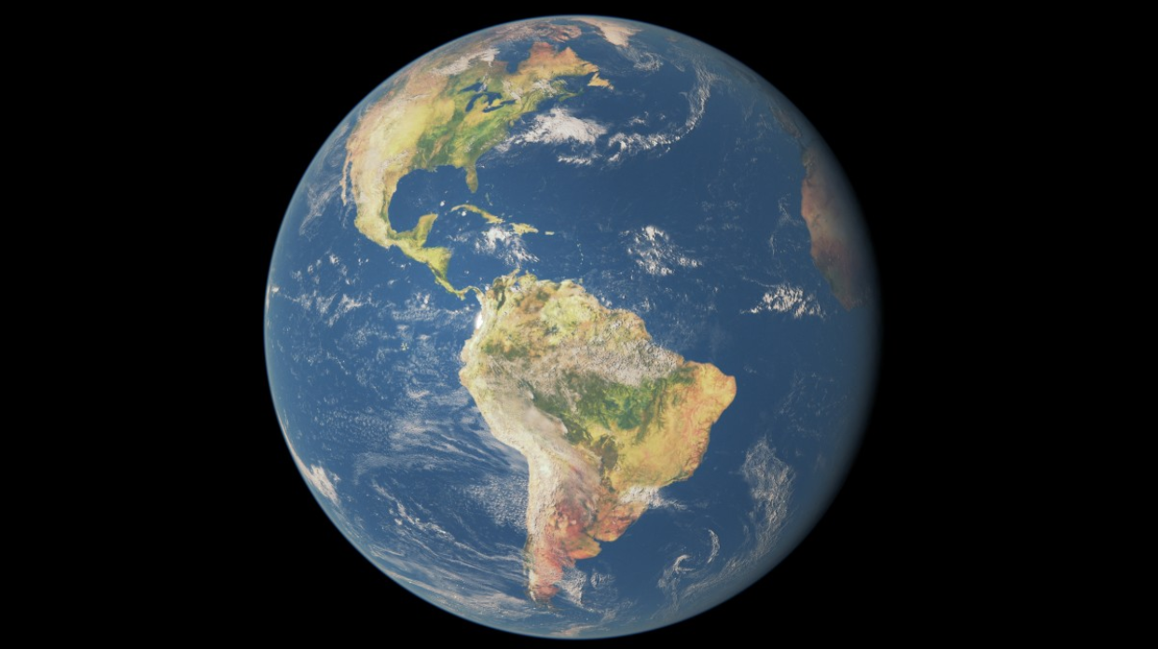
¿El arrebatamiento?
¿Cómo va esa enseñanza contra la salvación en Cristo solo por fe solamente?
Notes:
https://pxhere.com/en/photo/1324554

Slide 22
1 Tesalonicenses 4:13-18, “Hermanos, no queremos que ustedes se queden sin saber lo que pasará con los que ya han muerto, ni que se pongan tristes, como los que no tienen esperanza. ¹⁴ Así como creemos que Jesús murió y resucitó, así también Dios levantará con Jesús a los que murieron en él. ¹⁵ Les decimos esto como una enseñanza del Señor: Nosotros, los que vivimos, los que habremos quedado hasta que el Señor venga, no nos adelantaremos a los que murieron,

Slide 23
¹⁶ sino que el Señor mismo descenderá del cielo con voz de mando, con voz de arcángel y con trompeta de Dios, y los muertos en Cristo resucitarán primero. ¹⁷ Luego nosotros, los que aún vivamos y hayamos quedado, seremos arrebatados juntamente con ellos en las nubes, para recibir en el aire al Señor, y así estaremos con el Señor siempre. ¹⁸ Por lo tanto, anímense unos a otros con estas palabras.”

Slide 24
¿En quién debemos poner nuestra confianza para la vida eterna?
En Jesús
Juan 10:25-30, “Jesús les respondió: Ya se lo he dicho, y ustedes no creen; pero las obras que yo hago en nombre de mi Padre son las que dan testimonio de mí. ²⁶ Si ustedes no creen, es porque no son de mis ovejas. ²⁷ Las que son mis ovejas, oyen mi voz; y yo las conozco, y ellas me siguen. ²⁸ Y yo les doy vida eterna; y no perecerán jamás, ni nadie las arrebatará de mi mano. ²⁹ Mi Padre, que me las dio, es mayor que todos, y nadie las puede arrebatar de la mano de mi Padre. ³⁰ El Padre y yo somos uno.”

Slide 25
¿Cómo esta cita mencionada del sitio de web usa la ley incorrectamente?
Busca utilizar la ley como un medio para prepararnos para la venida de Cristo mediante nuestras propias acciones y mejoras
La ley muestra nuestro pecado preparándonos para el mensaje de Jesús (Romanos 3:20)

Slide 26
¿Cómo esta cita hace que los cristianos se sientan inseguros en su salvación?
Hace que los creyentes se miren a sí mismos en busca de su confianza en lugar de a Jesús, el autor y perfeccionador de nuestra fe (Hebreos 12:2)

Slide 27
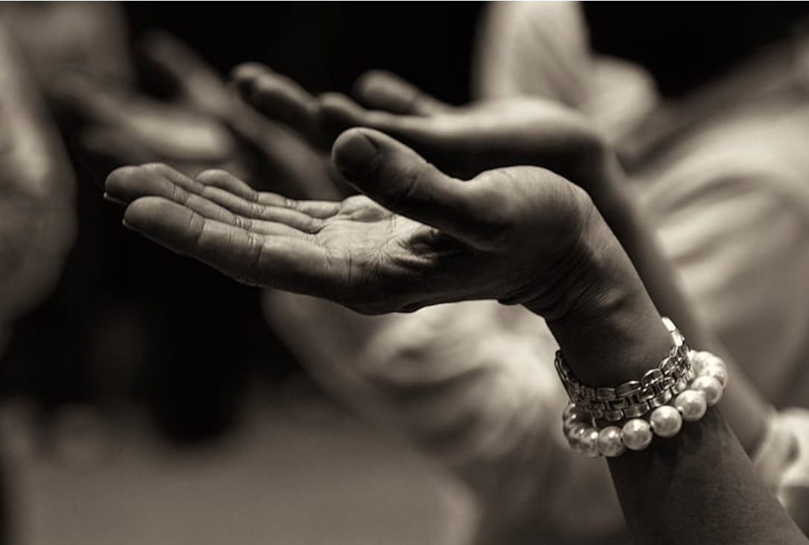
La Oración
Notes:
https://www.nicepik.com/woman-wearing-beaded-white-bracelet-holding-her-hands-up-high-buddhist-prayer-beads-religion-free-photo-109240

Slide 29
La Despedida
Notes:
https://pxhere.com/en/photo/62738

Slide 30
Propósito de Academia Cristo
Capacitar para cumplir la Gran Comisión.
Ayudar a crecer en el conocimiento de la Palabra.
Orientar en cómo llevar la Palabra a otros.
Notes:
Academia Cristo brinda capacitación para cumplir la Gran Comisión de Jesucristo ("Vayan y hagan discípulos de todas las naciones"), ayudándoles a crecer en el conocimiento de la Biblia y orientándoles en cómo llevar la Palabra a otros.
Al apropiarnos de ese conocimiento del amor de Cristo entendemos que no se puede quedar con nosotros, y tal como Jesucristo nos llama deseamos compartir la Palabra a otros.

Slide 31
“Quiero hacer un grupo de estudio de la Palabra. ¿Pueden orientarme?”
Comuníquese con su profesor.
Grupo Sembrador: crecer, orar, alabar, y llevar la palabra a otros.
>>No dejemos de congregarnos, como es la costumbre de algunos, sino animémonos unos a otros; y con más razón ahora que vemos que aquel día se acerca.<< Hebreos 10:25
Notes:
Algunos nos han comentado: "Deseo hacer un grupo de estudio de la Palabra donde vivo y compartir lo aprendido. ¿Pueden orientarme?"
Claro que sí. Nuestros profesores los pueden orientar o dirigirlos a uno de nuestros asesores quienes les ayudarán en formar un Grupo Sembrador.
Qué es un grupo sembrador: es un grupo de personas que estudian la Palabra, oran y comparten con otros alabando al Señor. Existe para crecer juntos en las Buenas Nuevas de Jesucristo y es el primer paso para plantar una iglesia.
En algunos casos de ser necesario puede hacerse una consulta presencial con uno de nuestros asesores y sin costo alguno.
Recuerde si le interesa plantar un Grupo Sembrador, hágaselo saber a su profesor o a cualquiera de nuestros asesores.
Somos de Cristo. Y los cristianos se reúnen: >> No dejemos de congregarnos, como es la costumbre de algunos, sino animémonos unos a otros; y con más razón ahora que vemos que aquel día se acerca. << (Hebreos 10:25)

Slide 32
“Deseo unirme a ustedes: ¿Qué debo hacer?”
Comuníquese con su profesor
Proceso Unidad Doctrinal
>>Hermanos, les ruego por el nombre de nuestro Señor Jesucristo, que se pongan de acuerdo y que no haya divisiones entre ustedes, sino que estén perfectamente unidos en un mismo sentir y en un mismo parecer.<< 1 Corintios 1:10
Notes:
“Deseo unirme a ustedes: ¿Qué debo hacer?”
Comuníquele a su Profesor este deseo, él puede orientarle cómo empezar el proceso para establecer Unidad Doctrinal.
Para nosotros es importante que tengamos las mismas creencias. Así podemos colaborar y apoyar mejor, como dice el Apóstol Pablo:
>> Hermanos, les ruego por el nombre de nuestro Señor Jesucristo, que se pongan de acuerdo y que no haya divisiones entre ustedes, sino que estén perfectamente unidos en un mismo sentir y en un mismo parecer. << (1 Corintios 1:10)
Nota para los profesores: Si alguien menciona especificamente el deseo de unirse en acuerdo doctrinal o de formar un grupo sembrador, se le pide hacer dos cosas:
1) Avisar de inmediato al director estudiantil, director académico, o cualquier de nuestros misioneros o representantes de Academia Cristo.
2) Notarlo en el informe al final de la clase.

